Slide 1

第六章 图
1.教学目的
掌握一种重要的非线性结构——图的定义、特点、典型算法及在实际中的实用。
2 .教学要求
① 理解图的概念，掌握图的邻接矩阵和邻接表这两种储存结构的特点。
② 掌握图的两种搜索路径（深度优先和广度优先）的遍历算法。
③ 掌握求最小生成树的Prim算法和Kruskal算法。
④ 掌握求最短路径的Dijkstra算法，了解求任意两点之间的最短路径的Floyd算法。
⑤ 掌握求拓扑排序的算法及应用，了解求关键路径的方法及其应用。

Slide 2
3．教学重点：
① 掌握图的邻接矩阵和邻接表存储方法。
② 掌握图的遍历方法（深度优先和广度优先）及其算法实现。
③ 掌握求最小生成树、拓扑排序和最短路径的方法。
4．教学难点：
① 图的几种常用的存储结构。
② 深度优先和广度优先遍历算法以及图的典型应用算法。
③ 图的最小生成树、最短路径求解算法及其实现。

Slide 3
6.1 图的基本概念
6.1.1 图的定义和种类
图的定义：
图（Graph）是一种网状数据结构，是由一个顶点(vertex)的有穷非空集V(G)和一个弧(arc)的集合E(G)组成，通常记作G = (V，E)，其中G表示一个图，V是图G中顶点的集合，E是图G中的弧的集合。
图的种类：
1）无向图:如果图中的顶点v1、v2之间有一条不带方向的边，记作(v1，v2)，也称从顶点v1到顶点v2的一条边。若图中所有边都是不带方向的，则称该图是无向图。在一个无向图中，如果任意两顶点都有一条直接边相连接，则称该图为无向完全图。

Slide 4
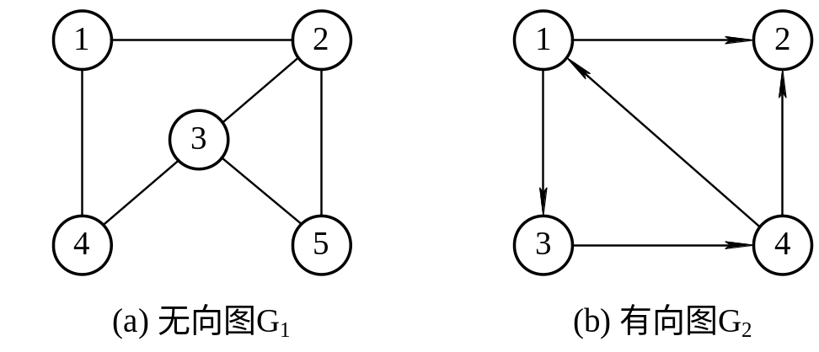
图6.1 无向图G1和有向图G2
2）有向图:如果图中的顶点v1、v2之间有一条带方向的边，记作 <v1，v2>，也称从顶点v1到顶点v2的一条弧，并称v1为弧尾(tail)或起始点，称v2为弧头(head)或终端点。若图中所有边都是有向的，则称该图是有向图。在一个有向图中，如果任意两顶点之间都有方向互为相反的两条弧相连接，则称该图为有向完全图。
若一个图接近完全图，称为稠密图；反之称为稀疏图。

Slide 5
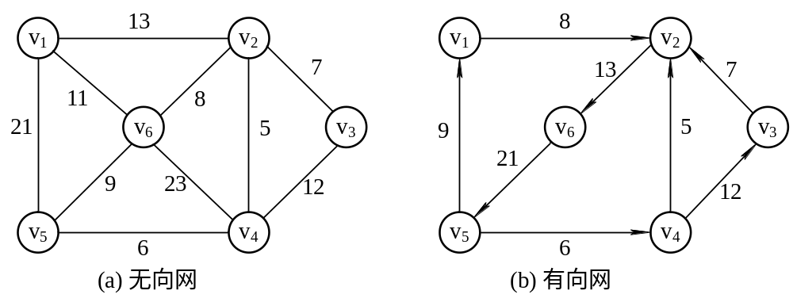
3）权、网或网络:有些图中，边附带着一个称为权值的数据，这样的边称为加权边。边的权可以表示边的长度，或者沿边旅行所需的费用或时间、工程(通信线路、高速公路等)造价等。
这种带权的图称为网或网络（network）。
若无向图(或有向图)的每条边(或弧)都带权，这样的图称为无向网(或有向网)。
图6.2 无向网和有向网示例

Slide 6
6.1.2 相关术语
1、顶点的度
顶点的度(degree)是指依附于某顶点v的边数，通常记为TD(v)。在有向图中，要区别顶点的入度与出度的概念。顶点v的入度是指以顶点v为终点的弧的数目，记为ID(v)；顶点v的出度是指以顶点v为始点的弧的数目，记为OD(v)。有TD(v) = ID(v) + OD(v)。
2、路径和回路
无向图G=(V，E)中从顶点v到顶点v'之间的路径(path)是一个顶点序列(v = vi1，vi2，…，vim = v')，其中，(vij，vij+1)∈E，1≤j＜m。路径上边或弧的数目称为路径长度。序列中顶点不重复出现的路径称为简单路径。路径中第一个顶点和最后一个顶点相同时称该路径为回路或者环(cycle)。

Slide 7
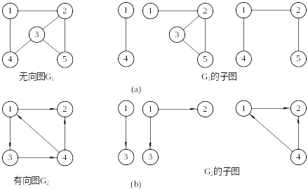
3、子图
对于图G = (V，E)，G' = (V'，E')，若存在V' 是V的子集，E' 是E的子集，则称图G' 是G的一个子图。图7.3给出了G1和G2的子图示例。
图6.3 图的子图示例

Slide 8
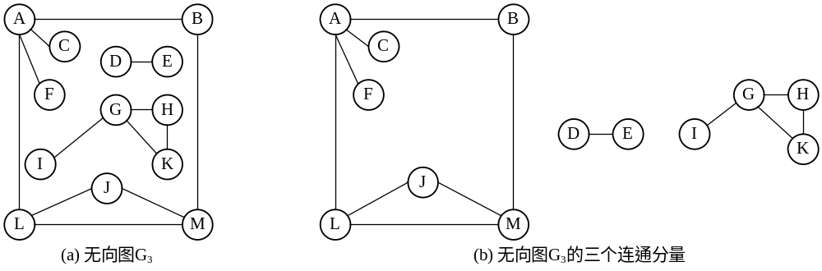
4、无向图的连通性
在无向图中，如果从一个顶点vi到另一个顶点vj(i ≠ j)有路径，则称顶点vi和vj是连通的。如果图中任意两顶点都是连通的，则称该图是连通图。无向图的极大连通子图称为连通分量，连通分量强调：
①是子图 ②子图要连通 ③含有极大顶点数及依附于这些顶点的所有的边
图6.4 无向图G₃及其连通分量

Slide 9
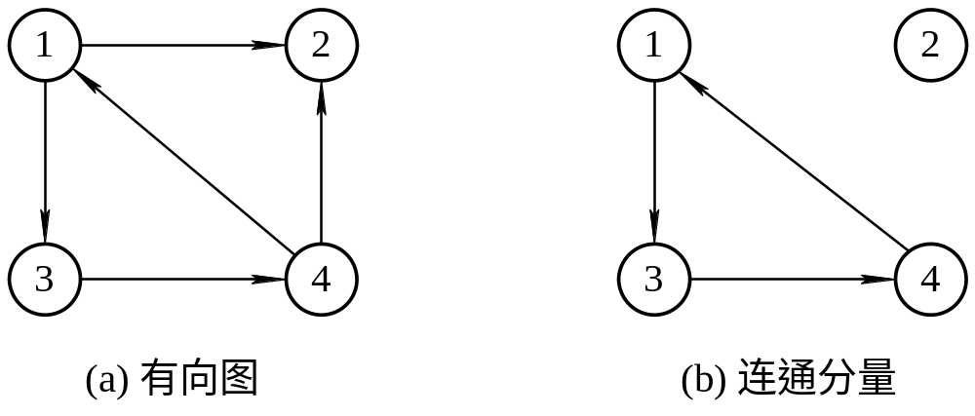
5、有向图的连通性
对于有向图来说，若图中任意一对顶点vi和vj(i ≠ j)均有从一个顶点vi到另一个顶点vj的路径，也有从vj到vi的路径，则称该有向图是强连通图。有向图的极大强连通子图称为强连通分量。图6.5(a)的有向图有两个强连通分量，分别是{v1, v3, v4}和{v2}，如图6.5(b)所示。
图6.5 有向图的连通分量

Slide 10
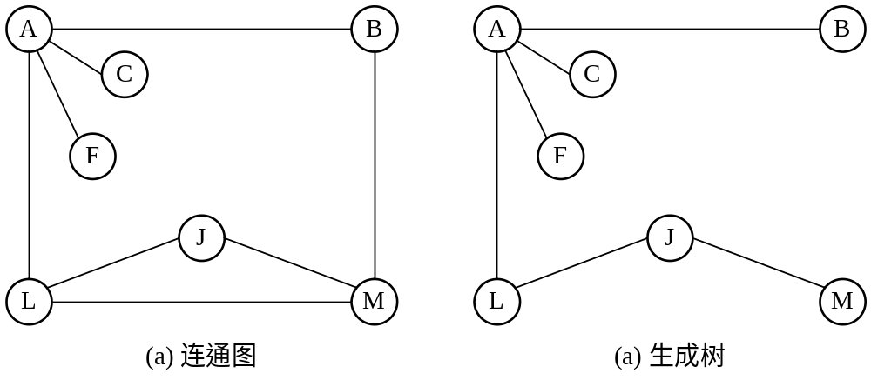
6、生成树和生成森林
一个连通图的生成树是一个极小的连通子图，它包含有图中全部的顶点n，但只有足以构成一棵树的n-1条边。任一无向连通图最少存在一棵生成树。如图6.6所示(b)是(a)连通图的一棵生成树。
图6.6 生成树示例
在非连通图中，由每个连通分量都可得到一个极小连通子图，即一棵生成树。这些连通分量的生成树就组成了一个非连通图的生成森林。

Slide 11
6.1.3 图的基本操作
与其他数据结构一样，图的基本操作主要有：查找、插入和删除。为了给出含义确切的操作定义，在此需先明确一个“顶点在图中位置”的概念。所谓顶点在图中位置，指的是该顶点在这个人为的随意排列中的位置(或序号)。
下面列出图的几种基本操作：
(1)顶点定位操作LocateVex(G，v)：在图G中找到顶点v，返回该顶点在图中的位置。
(2)取顶点操作GetVextex(G，v)：在图G中找到顶点v，并返回顶点v的相关信息。
(3)求第一个邻接点操作FirstAdjVex(G，v)：在图G中，返回v的第一个邻接点。若顶点v在G中没有邻接顶点，则返回“空”。

Slide 12
(4)求下一个邻接点操作NextAdjVex(G，v，w)：在图G中，返回v的(相对于w的)下一个邻接顶点。若w是v的最后一个邻接点，则返回“空”。
(5)插入顶点操作InsertVex(G，v)：在图G中增添新顶点v。
(6)删除顶点操作DeleteVex(G，v)：在图G中，删除顶点v以及所有和顶点v相关联的边或弧。
(7)插入弧操作InsertArc(G，v，w)：在图G中增添一条从顶点v到顶点w的边或弧。
(8)删除弧操作DeleteArc(G，v，w)：在图G中删除一条从顶点v到顶点w的边或弧。
(9)深度优先遍历图DFSTraverse(G，v)：在图G中，从顶点v出发按深度优先对图中每个结点访问一遍且仅一遍。
(10)广度优先遍历图BFSTraverse(G，v)：在图G中，从顶点v出发按广度优先对图中每个结点访问一遍且仅一遍。

Slide 13
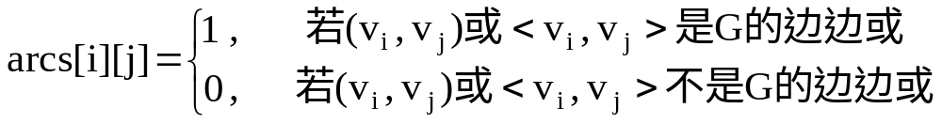
6.2 图的存储结构
6.2.1 邻接矩阵
考虑到图的信息包括两部分：顶点的信息、顶点之间的关系(边或者弧的信息)。两者合在一起比较困难，可以分两部分来存储：用一维数组来存储顶点信息，用二维数组来存储边或者弧的信息。
假设图G = (V，E)有n个确定的顶点，即V = {v0，v1，…，vn-1}，则表示G中各顶点相邻关系为一个n × n的矩阵，矩阵的元素为：
通常将矩阵arcs称为邻接矩阵。

Slide 14
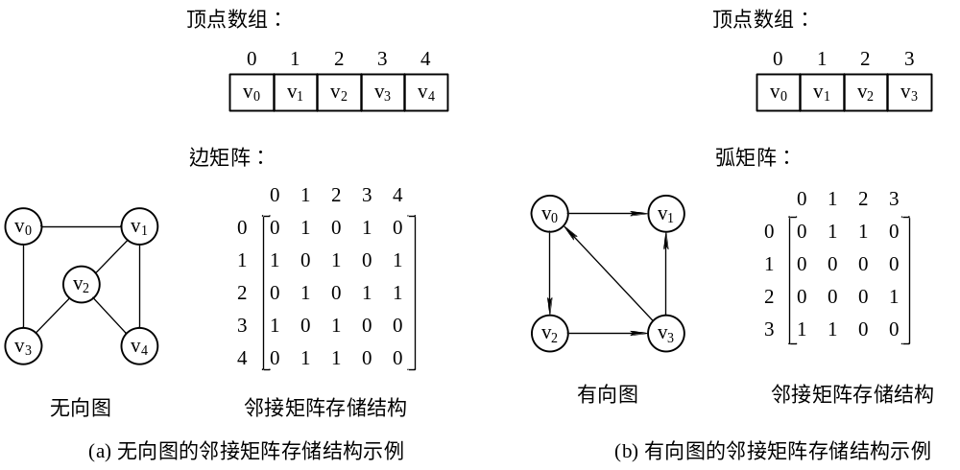
我们来看一个实例，图6.7(a)给出了无向图的邻接矩阵存储结构示例，图6.7(b)给出了有向图的邻接矩阵存储结构示例。
图6.7 图的邻接矩阵存储结构示例

Slide 15
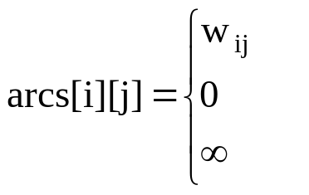
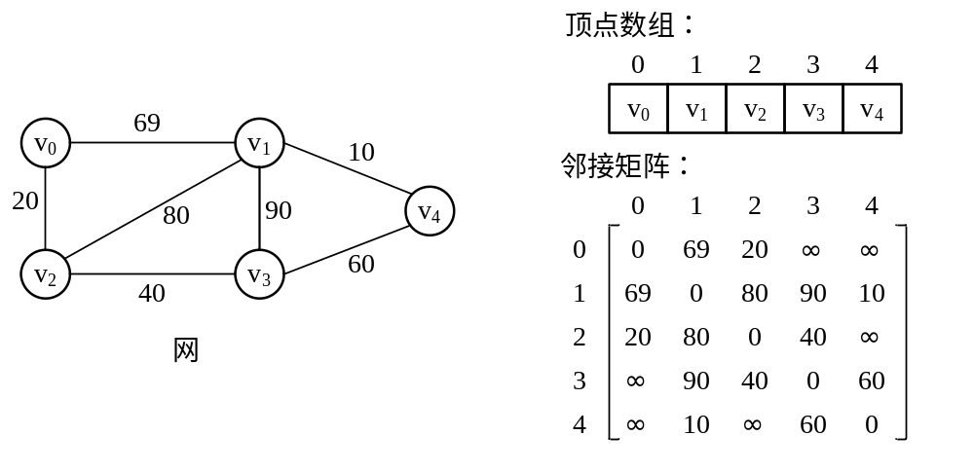
若G是网，则邻接矩阵可定义为：
若(v_{i}，v_{j})或<v_{i}，v_{j}>是G的边或弧
若i = j
反之
图6.8给出一个网的邻接矩阵示例：
图6.8 一个网的邻接矩阵表示

Slide 16
图或网的邻接矩阵存储结构的C语言描述形式如下：
#define INFINITY <整数中允许的最大值>
#define MAXNODE <图中顶点的最大个数>
typedef char VertexType; /*假设顶点数据为字符型*/
typedef struct {
int adj; /*图：若两顶点相邻则adj=1，否则adj=0；*/
/*网：若两顶点相邻则adj=wij，若i=j则adj=0；否则adj=∞ */
}ArcType;
typedef struct
{
VertexType vertexs[MAXNODE];
ArcType arcs[MAXNODE][MAXNODE]; /*邻接矩阵*/
int vexnum, arcnum; /*图的顶点数和弧数*/
}GraphType;
GraphType为图的邻接矩阵存储结构，其中一维数组vertexs用来表示与顶点有关的信息，二维数组arcs用来表示图中顶点之间的关系。

Slide 17
图的邻接矩阵存储具有以下特点：
①用邻接矩阵存储图简单明了，极易在图中查找、插入、删除一条边，但要占用O(n2)个存储空间(n是顶点数)，无论图中实际含有多少条边。因此，对于稀疏图而言，不适于用邻接矩阵来存储，因为这样会造成存储空间的浪费。
②无向图的邻接矩阵一定是一个对称矩阵。因此，在具体存放邻接矩阵时只需存放上(或下)三角矩阵的元素即可。
③对于无向图或网，邻接矩阵的第i行(或第i列)非零元素(或非∞元素)的个数正好是第i个顶点的度TD(vi)。
④对于有向图或网，邻接矩阵的第i行(或第i列)非零元素(或非∞元素)的个数正好是第i个顶点的出度OD(vi)(或入度ID(vi))。

Slide 18
采用邻接矩阵存储法表示图，很容易实现图的一些基本操作。以下算法假定图中顶点数目为n，边数为e。
(1)顶点定位函数。
int LocateVex(GraphType G, VertexType v) /*求顶点位置函数*/
{
int i=-1, k;
for(k=0; k<G.vexnum; k++)
if(G.vertexs[k]==v)
{
i=k;
break;
}
return(i);
}

Slide 19
(2)求图G中u顶点的第一个邻接点操作：FirstAdjVex(G，u)。算法如下：
int FirstAdjVex(G, u)
{
int i, j;
i=LocateVex(G，u);
for(j=0; j<G.vexnum; j++)
if(G.arcs[i][j]<>0) break;
if(j==G.vexnum)
return -1; /* u的第一个邻接点不存在*/
else
return j;
}

Slide 20
(3)创建有向网。算法如下：
1 int CreateDN(GraphType *G) /*创建一个有向网*/
2 {
3 int i, j, k, weight;
4 VertexType v1, v2;
5 scanf(″%d,%d″, &G->vexnum, & G->arcnum); /*输入图的顶点数和弧数*/
6 for(i=0; i<G->vexnum; i++)
7 for(j=0; j<G->vexnum; j++)
8 G->arcs[i][j].adj=INFINITY; /*初始化邻接矩阵*/
9 for(i=0; i<G->vexnum; i++)
10 scanf(″%c″, &G->vertexs[i]); /*输入图的顶点*/
11 for(k=0; k<G->arcnum; k++)
12 {
13 scanf(″%c, %c, %d″, &v1, &v2, &weight); /*输入弧的两个顶点及权值*/
14 i=LocateVex(G, v1);
15 j=LocateVex(G, v2);
16 G->arcs[i][j].adj=weight; /*建立弧*/
17 }
18 return(OK);
19 }

Slide 21
6.2.2 邻接表
邻接矩阵存储法是一种静态存储方法，建立这种存储结构需要预先知道图中顶点的个数。对于动态的图结构问题，这样做效率是很低的。此外，邻接矩阵是一个稀疏矩阵时，必然会造成存储空间的大量浪费。
邻接表表示法是一种顺序存储与链式存储相结合的存储方法，顺序存储部分用来保存图中顶点的信息，链式存储部分用来保存图中边(或弧)的信息。该方法与树的孩子链表表示法类似。
① 图中的顶点用一个一维数组存储，每个数组元素包含两部分，一部分用于存储顶点信息，一部分用于存放与该顶点相邻接的所有顶点组成的单链表的头指针(即与顶点vi邻接的第一个邻接点)。
② 图中的每个顶点vi的所有邻接点构成一个线性表，由于邻接点的个数不定，所以用单链表存储。

Slide 22
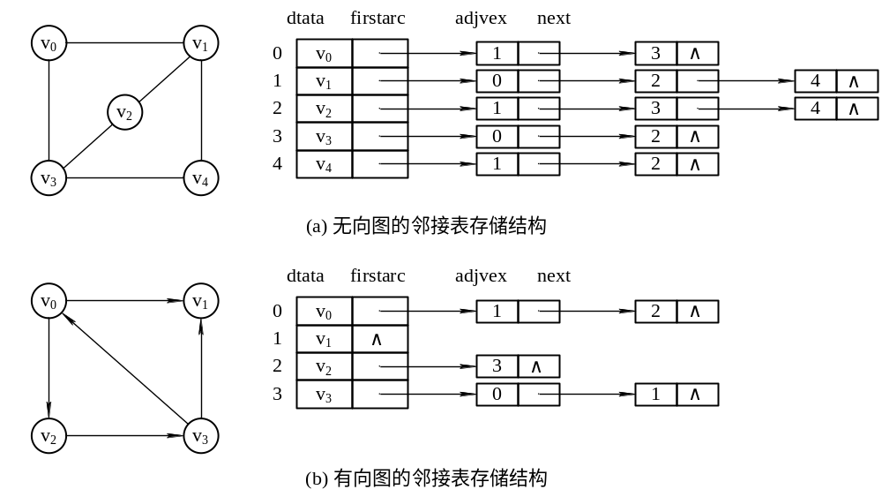
图6.9 图的邻接表表示法示例

Slide 23
图6.9给出了无向图、有向图邻接表存储结构示例。其中顶点表的各结点由data和firstarc两个域表示，data是数据域，存储顶点的信息；firstarc为指针域，指向边表的第一个结点，即此结点的第一个邻接点。边表结点由adjvex和next组成，adjvex用于存放与顶点vi相邻接的顶点在图中的位置；next存储指向与顶点vi相关联的下一条边或弧的结点。
显然，当图中的顶点数很多而边数较少时，采用邻接表存储结构可以节省大量的存储单元。对于有n个顶点、e条边的无向图而言，若采用邻接表作为存储结构，则需要n个表头结点和2e个表结点。

Slide 24
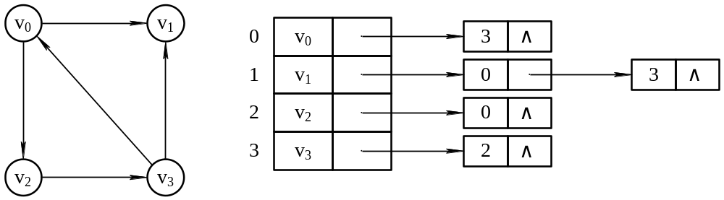
图6.10所示为有向图的逆邻接表。在逆邻接表中，图中第i个顶点的入度等于第i条链表中边结点的个数。
图6.10 有向图的逆邻接表

Slide 25
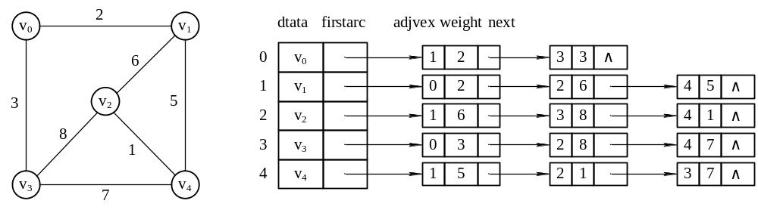
对于带权值的网图，可以在边表结点上增加一个weight域，用于存放与边或弧相关的信息，如图6.11所示。
图6.11 无向网的邻接表

Slide 26
下面给出图的邻接表存储结构的C语言描述形式：
#define MAXNODE ＜图中顶点的最大个数＞
typedef struct arc
{
int adjvex; /*邻接点域，存储邻接点在表头结点表中的位置*/
int weight; /*权值域，用于存储边或弧相关的信息，非网图可以不需要*/
struct arc *next; /*链域，指向下一邻接点*/
}ArcType; /*边表结点*/
typedef struct
{
ElemType data; /*顶点信息*/
ArcType *firstarc; /*指向第一条依附该顶点的边或弧的指针*/
}VertexType; /*顶点表结点*/
typedef struct
{
VertexType vertexs[MAXNODE];
int vexnum, arcnum; /*图中顶点数和弧数*/
}AdjList;

Slide 27
下面给出建立邻接表存储结构的无向图G的C语言算法。
1 #define MAXNODE 30
2 int CreateUDN(AdjList *G) /*创建一个无向图G */
3 {
4 int i, j, k;
5 int v1, v2;
6 int n, e;
7 ArcType *p, *q;
8 printf(″\n 输入图中顶点的个数n和边数e：\n″);
9 scanf(″%d, %d″, &n, &e,);
10 G->vexnum=n;
11 G->arcnum=e;
12 printf(″\ n输入顶点的信息：\n″);
13 for(k=0; k< n; k++)
14 {
15 scanf(″%d″, &(G->vertexs[k].data));
16 G->vertexs[k].firstarc=NULL;
17 }

Slide 28
18 printf(″\ n输入图中各边:\n″)
19 for(k=0; k< e; k++)
20 {
21 scanf(″%d, %d″, &v1, &v2);
22 i=LocateVex(*G, v1)
23 j=LocateVex(*G, v2);
24 q=(ArcType*)malloc
(sizeof(ArcType));
25 q->adjvex=j;
26 q->next= G->vertexs[i].firstarc;
27 G->vertexs[i].firstarc=q;
28 p=(ArcType*)malloc
(sizeof(ArcType));
29 p->adjvex=i;
30 p->next=G->vertexs[j].firstarc;
31 G->vertexs[j].firstarc=p;
32 }
33 return(1);
34 }

Slide 29
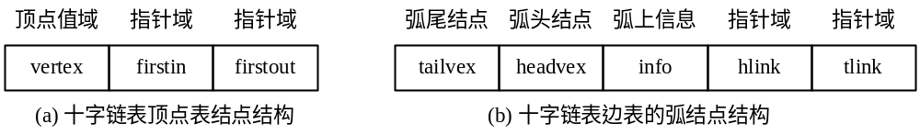
6.2.3 十字链表
十字链表是有向图的另一种链式存储结构。该结构可以看成是将有向图的邻接表和逆邻接表结合起来得到的。
① 图中的顶点用一个一维数组存储，即顶点表。每个数组元素包含三部分，如图6.12(a)所示。
② 每条弧有弧头和弧尾，所以弧结点包含五个域，如图6.12(b)所示。
图6.12 十字链表顶点表结构和边表的弧结点结构示意

Slide 30
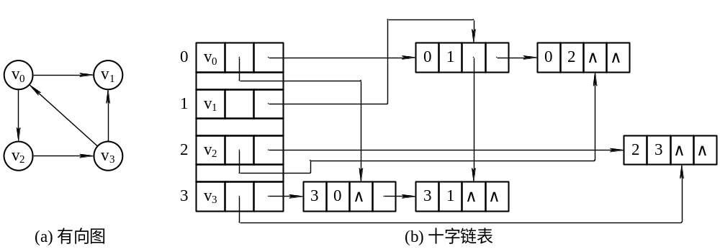
例如，图6.13(a)中所示有向图的十字链表如图6.13(b)所示。
图6.13 十字链表存储示意图

Slide 31
有向图的十字链表结构形式化定义如下：
#define MAX_VERTEX_NUM 20 /*最多顶点个数*/
typedef struct ArcBox
{
int tailvex, headvex; /*弧尾、弧头顶点的位置*/
struct ArcBox *hlink, *tlink; /*分别为弧头相同和弧尾相同的弧的指针域*/
InfoType *info; /*该弧相关信息的指针(可无) */
}ArcBox; /*弧结点*/
typedef struct
{
VertexType data;
ArcBox *firstin, *firstout; /*分别指向该顶点第一条入弧和出弧*/
}VexNode; /*顶点结点*/
typedef struct
{
VexNode xlist[MAX_VERTEX_NUM]; /*表头向量(数组) */
int vexnum, arcnum; /*有向图的当前顶点数和弧数*/
}OLGraph;

Slide 32
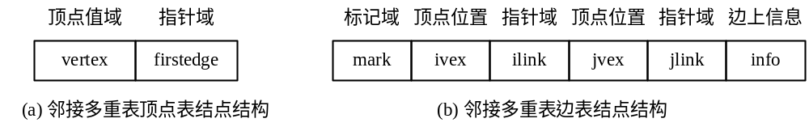
6.2.4 邻接多重表
邻接多重表是无向图的另外一种存储结构。邻接多重表的存储结构和十字链表类似，也是由顶点表和边表组成，每一条边用一个结点表示，其顶点表结点结构和边表结点结构如图6.14所示。
图6.14 邻接多重表顶点表、边表结构示意
图6.14(a)中，vertex域存储顶点的信息，first edge域指示第一条依附于该顶点的边。图6.14(b)中，mark为标记域；ivex和jvex为顶点在图中的位置；ilink指向下一条依附于顶点ivex的边；jlink指向下一条依附于顶点jvex的边，info为指针域。

Slide 33
邻接多重表的结构类型说明如下：
typedef struct EBox
{
int mark; /*访问标记*/
int ivex, jvex; /*该边依附的两个顶点的位置*/
struct EBox *ilink,*jlink; /*分别指向依附这两个顶点的下一条边*/
InfoType *info; /*该边信息指针*/
}EBox;
typedef struct
{
VertexType data;
EBox *firstedge; /*指向第一条依附该顶点的边*/
}VexBox;
typedef struct
{
VexBox adjmulist[MAX_VERTEX_NUM];
int vexnum, edgenum; /*无向图的当前顶点数和边数*/
}AdjMultiGraph;

Slide 34
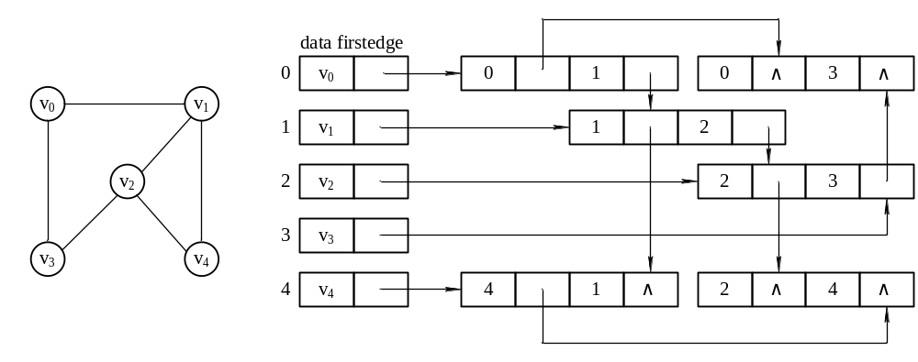
图6.15所示为无向图的邻接多重表示意图。在邻接多重表中，所有依附于同一顶点的边串联在同一链表中，由于每条边依附于两个顶点，则每个边结点同时连接在两个链表中。
图6.15 无向图的邻接多重表示意图

Slide 35
6.3 图的遍历
图的遍历是指从图中的任一顶点出发，对图中的所有顶点访问一次且只访问一次。图的遍历操作和树的遍历操作功能相似。
由于图结构本身的复杂性，所以图的遍历操作也较复杂，主要表现为：
① 在图结构中，没有一个“自然”的首结点，图中任意一个顶点都可作为第一个被访问的结点。
② 在非连通图中，从一个顶点出发，只能够访问它所在的连通分量上的所有顶点，因此，还需考虑如何选取下一个出发点以访问图中其余的连通分量。
③ 在图结构中，如果有回路存在，那么一个顶点被访问之后，有可能沿回路又回到该顶点。
④ 在图结构中，一个顶点可以和其他多个顶点相连，当这样的顶点访问过后，存在如何选取下一个要访问的顶点的问题。

Slide 36
6.3.1 深度优先遍历
深度优先遍历(depth first search)类似于树的先根遍历，是树先根遍历的推广。深度优先遍历的遍历过程如下：
(1)将图中所有顶点做“未访问过”标记。
(2)任选图中一个未被访问过的顶点v作为遍历起点。
(3)访问v结点，然后深度优先访问v的第一个未被访问的邻接点w1。
(4)再从w1出发深度优先访问w1的第一个未被访问的邻接点w2……如此下去，直到到达一个所有邻接点都被访问过的顶点为止。
(5)然后依次退回，查找前一结点wi-1是否还有未被访问的邻接点，如果存在尚未被访问的邻接点，则访问此邻接点，并从该结点出发按深度优先的规则访问。如果结点wi-1不存在尚未被访问的邻接点，则再后退一步，直到找到有尚未被访问过的邻接点的顶点。
(6)重复上述过程，直到图中所有与v有路径相连的顶点都被访问过。
(7)若此时图中还有顶点未被访问，则转(2)；否则，遍历结束。

Slide 37
显然这个算法可用递归实现。从某个结点v出发进行深度优先遍历图的算法采用递归的形式说明如下：
(1)访问结点v。
(2)找到v的第一个邻接点w。
(3)如果邻接点w存在且未被访问，则从w出发深度优先遍历图；
否则，结束。
(4)找顶点v关于w的下一个邻接点，转(3)。

Slide 38
图的深度优先搜索的算法描述如下：
int visited[MAXNUM]; /*访问标识数组*/
1 void TraveGraph(Craph G)
2 { /*对图G进行深度优先搜索，Craph是图的一种存储结构，如邻接矩阵表示法或邻接表*/
3 int v;
4 for(v=0; v<G.vexnum; v++) /*初始化访问标识数组*/
5 visited[v]=0;
6 for(v=0; v<G.vexnum; v++)
7 if(!visited[v]) DepthFirstSearch(G, v); /*调用深度遍历算法*/
8 }
9 void DepthFirstSearch(Graph G, int v) /*深度遍历v所在的连通子图*/
10 { int w;
11 visit(v); /*访问顶点v*/
12 visited[v]=1; /*置访问标识数组相应分量值*/
13 w=FirstAdjVertex(G, v); /*找第一个邻接点*/
14 while(w!=-1) /*邻接点存在*/
15 {
16 if(!visited[w])
17 DepthFirstSearch(G, w); /*递归调用DepthFirstSearch */
18 w=NextAdjVertex(G, v, w); /*找下一个邻接点*/
19 }
20 }

Slide 39
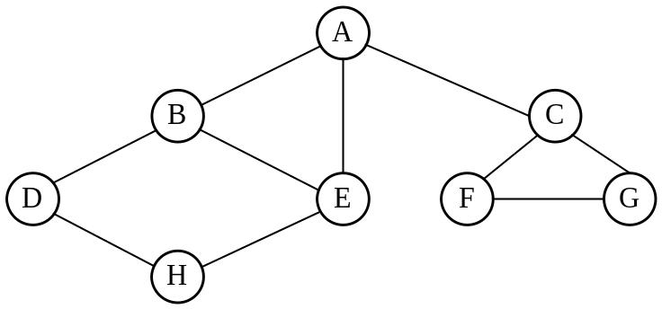
对图6.16进行深度优先遍历的过程如下，A为起始顶点。
首先访问A，然后：
顶点A的未访问邻接点有B、E、C，访问A的第一个未访问的邻接点B；
顶点B的未访问的邻接点有D、E，首先访问B的第一个未访问的邻接点D；
顶点D的未访问的邻接点只有H，访问H；
顶点H的未访问的邻接点只有E，访问E；
顶点E已没有未访问邻接点，回溯到H；
顶点H也没有未访问邻接点，回溯到D；
顶点D也没有未访问邻接点，回溯到B；
顶点B也没有未访问邻接点，回溯到A；
顶点A的未访问的邻接点只有C,访问C；
图6.16 无向图G₄

Slide 40
顶点C的未访问邻接点有F、G，访问C的第一个邻接点F；
顶点F的未访问邻接点只有G，访问G；
顶点G没有未访问邻接点，回溯到F；
顶点F已没有未访问邻接点，回溯到C；
顶点C已没有未访问邻接点，回溯到A；
A已没有未访问邻接点，深度优先遍历过程结束，相应的访问序列为：A、B、D、H、E、C、F、G

Slide 41
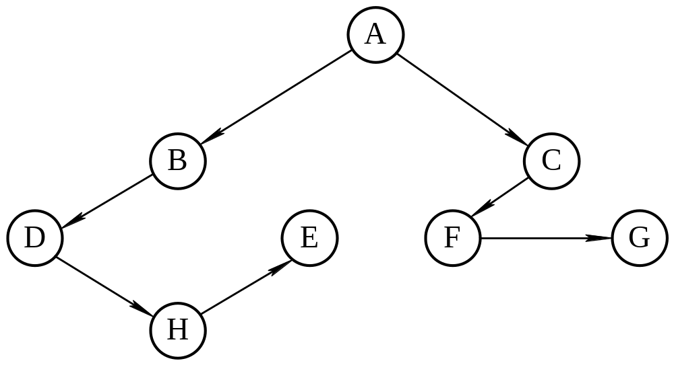
在对连通图进行深度优先遍历过程中，连通图的所有顶点及深度遍历走过的边构成了一棵生成树，称为深度优先遍历树。图6.17是对图6.16进行深度优先遍历时构成的一棵以A为根的树。
图6.17 深度优先生成树

Slide 42
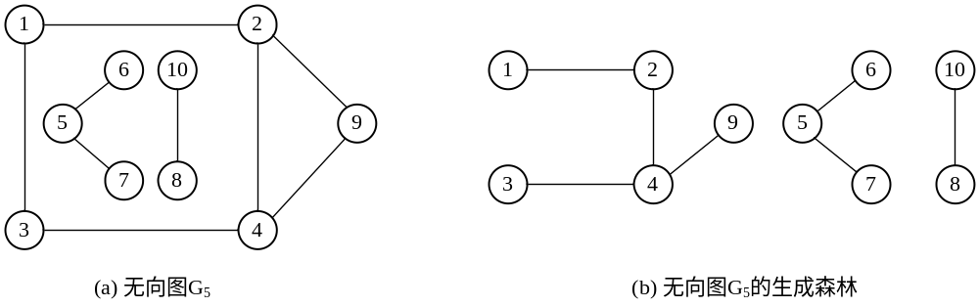
对于非连通图，每个连通分量中的顶点集和深度优先遍历时走过的边一起构成若干棵深度优先遍历生成树，这些连通分量的生成树组成非连通分量的深度优先遍历生成森林。
图6.18给出了非连通图的深度优先生成森林。
图6.18 非连通图的深度优先生成森林

Slide 43
如果我们用邻接矩阵存储图，其深度优先遍历的算法描述如下：
1 int visited[MAXNUM]; /*访问标识数组*/
2 void DFSTraveGraph(GraphType G)
3 { /*对图G进行深度优先遍历，GraphType是图的邻接矩阵表示法*/
4 int v;
5 for(v=0; v<G.vexnum; v++) /*初始化访问标识数组*/
6 visited[v]=0;
7 for(v=0; v<G.vexnum; v++)
8 if(!visited[v]) DepthFirstSearch(G, v); /*调用深度遍历算法*/
9 }
10 void DepthFirstSearch(GraphType g, int v0) /*图g为邻接矩阵类型*/
11 { int vj;
12 visit(v0); /*访问v0*/
13 visited[v0]=1;  /*访问标识置1*/
14 for(vj=0; vj<n; vj++)
15 if(!visited[vj]&&g.arcs[v0][vj].adj==1) 
16 DepthFirstSearch(g, vj); 
17 }/* DepthFirstSearch */

Slide 44
如果我们用邻接表存储图，其深度优先遍历的算法描述如下：
1 int visited[MAXNUM]; /*访问标识数组*/
2 void DFSTraveGraph(AdjList G)
3 { /*对图G进行深度优先遍历，AdjList是图的邻接表表示法*/
4 int v;
5 for(v=0; v<G.vexnum; v++) /*初始化访问标识数组*/
6 visited[v]=0;
7 for(v=0; v<G.vexnum; v++)
8 if(!visited[v]) DepthFirstSearch(G, v); /*调用深度遍历算法*/
9 }
10 void DepthFirstSearch(AdjList G, int v) /*图G的邻接表存储结构为AdjList */
11 { ArcType * p;
12 visit(v); /*访问v0*/
13 visited[v]=1;  /*访问标识置1*/
14 p=G.vertexs[v].firstarc; /*找第一个邻接点1*/
15 while(p!=NULL)
16 {
17 if(!visited[p-> adjvex])
18 DepthFirstSearch(G, p->adjvex);
19 p=p->next; /*找下一个邻接点1*/
20 }
21 }

Slide 45
6.3.2 广度优先遍历
广度优先遍历(breadth first search)是对图进行遍历的另一种常用方法，它类似于树的层次遍历，是树的按层次遍历的推广。
广度优先遍历的遍历过程描述如下：
(1)将图中所有顶点做“未访问过”标记。
(2)任选图中一个未被访问过的顶点v作为遍历起点，这是第一层。
(3)访问v，相继访问与v相邻而尚未访问的所有顶点w1，w2，…，wk，这是第二层。
(4)然后访问第二层各结点的所有未被访问过的邻接点，这是第三层。
(5)以此类推，一层一层访问，直到图中所有被访问过的顶点的邻接点都被访问过为止。
(6)若此时图中还有未被访问过的顶点，则转(2)；否则，遍历结束。

Slide 46
广度优先遍历算法描述如下：
(1)设图G的初态是所有顶点均未访问，设置辅助队列Q，队列Q置空。
(2)任选图中一个未被访问过的顶点v作为遍历起点。
(3)访问v(将其访问标识置为已被访问，即visited[v] = 1)，并且将v入队列。
(4)若队列Q不空，从队头取出一个顶点v。
(5)查找v的所有未访问的邻接点vi并对其访问(将其访问标识置为已被访问，即visited[i] = 1)，并入队列，转(4)，直到队列Q为空。
(6)若此时图中还有未被访问过的顶点，则转(2)；否则，遍历结束。

Slide 47
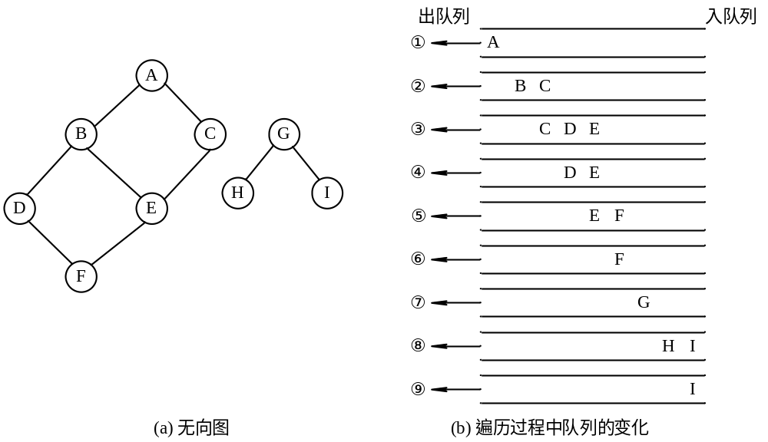
图6.19展示了广度优先遍历过程中队列的变化过程，遍历相应的访问序列为：A、B、C、D、E、F、G、H、I。
图6.19 广度优先搜索过程示意图

Slide 48
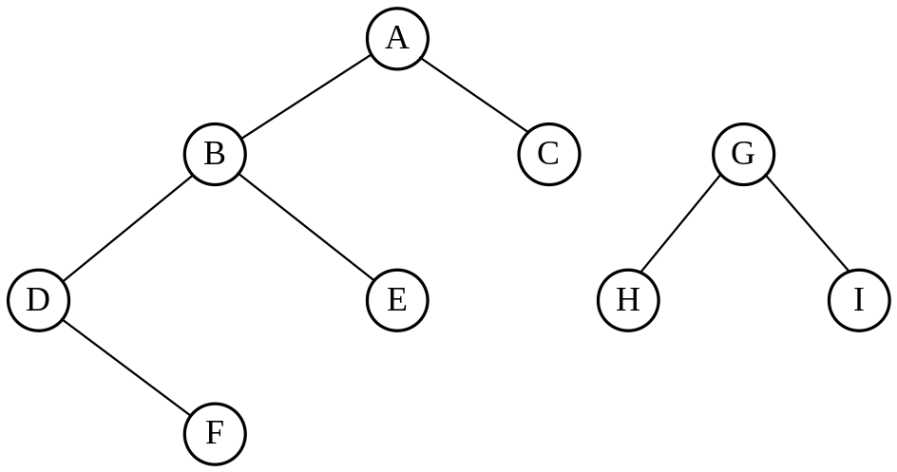
在对连通图进行广度优先遍历过程中，连通图的所有的顶点及广度优先遍历走过的边构成了一棵生成树，称为广度优先生成树。
对于非连通图，每个连通分量中的顶点集和广度优先遍历时走过的边一起构成若干棵广度优先遍历生成树，这些连通分量的生成树组成非连通图的广度优先遍历生成森林。图6.20是对图6.19(a)进行广度优先遍历时构成的森林。
图6.20 广度优先搜索森林

Slide 49
如果我们用邻接矩阵存储图，广度优先遍历的算法描述如下：
1 int visited[MAXNUM]; /*访问标识数组*/
2 void BFSTraveGraph(GraphType G)
3 { /*对图G进行广度优先遍历，GraphType是图的邻接矩阵表示法*/
4 int v;
5 QQType Q; /* QQType为队列类型标识符*/
6 InitQueue(&Q); /*初始化队列*/
7 for(v=0; v<G.vexnum; v++) /*初始化访问标识数组*/
8 visited[v]=0;
9 for(v=0; v<G.vexnum; v++)
10 if(!visited[v]) BreadthFirstSearch(G, v); /*调用广度遍历算法*/
11 }

Slide 50
12 void BreadthFirstSearch(GraphType g, int v0) /*图g为邻接矩阵类型GraphType */
13 { int v, vj, w;
14 visit(v0);
15 visited[v0]=1;
16 EnterQueue(&Q, v0); /*v0入队列*/
17 while(!QueueEmpty(Q))
18  { v=DeleteQueue(&Q); /*队头元素出队*/
19 for(vj=0; vj<n; vj++)
20 if(!visited[vj]&&g.arcs[v][vj].adj==1) /*若vj结点未被访问且与v邻接*/
21 { visit(vj);
22 visited[vj]=1;
23 EnterQueue(&Q, vj) /*vj入队列*/
24 }
25 }/* BreadthFirstSearch*/
26 }

Slide 51
如果我们用邻接表存储图，广度优先遍历的算法与前面1～11行一样，从某一顶点出发广度优先遍历算法描述如下：
12 void BreadthFirstSearch(AdjList G，int v0) /*图G为邻接表类型AdjList */
13 { int v, vj, w;
14 visit(v0); /*访问顶点v0 */
15 visited[v0]=1;
16 EnterQueue(&Q, v0); /* v0入队列*/
17 while(!QueueEmpty(Q))
18  { v=DeleteQueue(&Q); /*队头元素出队*/
19 p=G.vertex[v].firstarc; /*结点v的第一个邻接点*/
20 while(p!=NULL)
21 { w=p->adjvex;
22 if(!visited[w])
23 { visit(w);
24 visited[w]=1;
25 EnterQueue(&Q, w) /* w入队列*/
26 }
27 p=p->next;
28 }
29 }
30 }

Slide 52
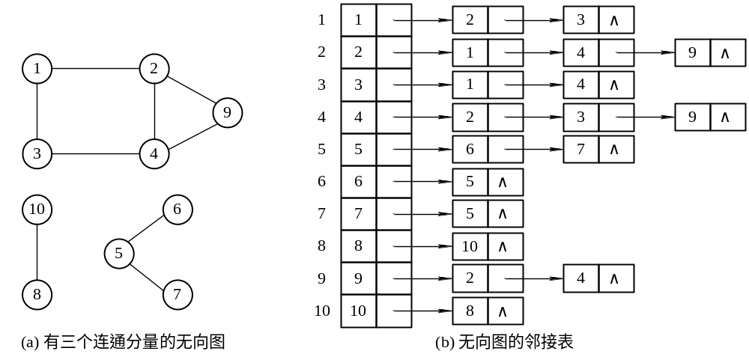
6.4 图的连通性问题
6.4.1 无向图的连通性
在对无向图进行遍历时，对于连通图，仅需从图中任一顶点出发进行深度优先遍历或广度优先遍历，便可访问到图中所有顶点。
图6.21 无向图及其邻接表

Slide 53
例如，图6.21(a)是一个非连通图，有三个连通分量，图6.21(b)是其邻接表存储结构，按照它的邻接表进行深度优先遍历，三次调用DepthFirstSearch过程得到的访问顶点序列为：
1，2，4，3，9 
5，6，7
8，10
可以利用图的遍历过程来判断一个图是否连通，并可得到其连通分量。如果在遍历的过程中，不止一次调用遍历过程，则说明该图是一个非连通图。调用遍历过程的次数就是该图连通分量的个数。

Slide 54
6.4.2 最小生成树
一个有n个顶点的连通图的生成树是其极小连通子图，包含原图中所有的顶点，并且仅有保持图连通的n-1条边。
如果一个无向网是连通的，那么它所有的生成树中必有一棵边的权值之和最小的生成树，我们称这棵树为最小代价生成树，简称最小生成树。许多应用问题都用到求无向连通图的最小生成树的问题。
从最小生成树的定义可知，构造有n个顶点的无向连通网的最小生成树必须满足以下三个条件：
(1)构造的最小生成树必须包含n个顶点。
(2)构造的最小生成树中有且只有原图中的n-1条边。
(3)不存在回路。

Slide 55
最小生成树有如下重要性质(MST)：
设N = (V, E)是一连通网，U是顶点集V的一个非空子集。设(u, v)是一条两端点分别在U和V-U中的具有最小权值的，即：
则存在一棵包含边(u, v)的最小生成树。
可以利用MST性质来生成一个连通网的最小生成树。普里姆(Prim)算法和克鲁斯卡尔(Kruskal)算法就是利用了这个性质。

Slide 56
1.普里姆(Prim)算法：
假设N = (V, E)是连通网，其中V为网中所有顶点的集合，E为网中所有带权边的集合。TE为最小生成树中边的集合。
① 初始化U = {u0}(u0∈V)，TE = Φ。
② 在所有u∈U，v∈V-U的边中选一条代价最小的边(u0, v0)并入集合TE，同时将v0并入U。
③ 重复②，直到U = V为止。
此时TE中必含有n-1条边，则T = (V, TE)为N的最小生成树。
可以看出，普里姆算法逐步增加U中的顶点，故可称为“加点法”。
注意：选择最小边时，可能有多条同样权值的边可供选择，此时任选其一。

Slide 57
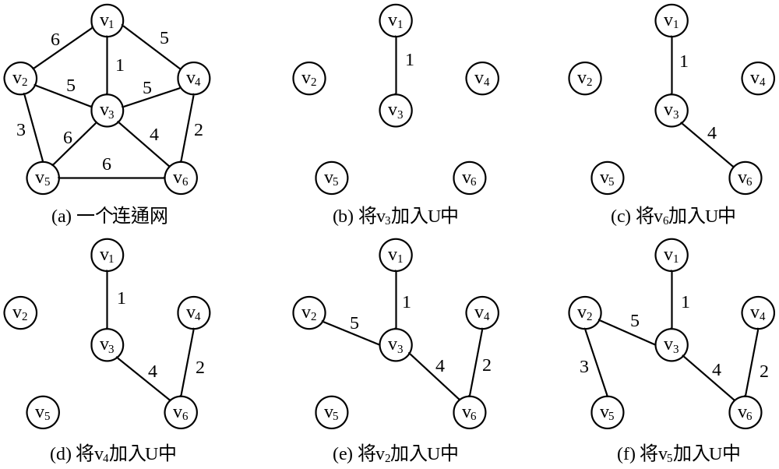
利用上述步骤，对图6.22(a)所示的连通网从顶点v1开始构造最小生成树。
图6.22 普里姆算法构造最小生成树的过程

Slide 58
实现这个算法需要设置一个辅助数组closedge[]，用来记录从U到V-U具有最小代价的边。
对每个顶点v∈V-U在辅助数组中存在一个分量closedge[v]，它包括两个域vex和lowcost，其中lowcost存储该边上的权，显然有：
closedge[v].lowcost = min({cost(u,v)|u∈U})
其中cost(u, v)表示边(u, v)的权或称为费用。
以邻接矩阵作为图的存储方式，普里姆(Prim)算法描述如下：
typedef char VertexType;
struct
{
VertexType vex;
int lowcost;
}closedge[MAXNUM]; /*求最小生成树时的辅助数组*/

Slide 59
从顶点u出发，按普里姆算法构造连通网G的最小生成树，并输出生成树的每条边算法如下：
1 MiniTreePrim(GraphType G, VertexType u)
2 { int k, i, j, e, k0, mincost;
3 char u0, v0;
4 k=LocateVex(G，u); /*确定u在图G中的位置*/
5 closedge[k].lowcost=0; /*初始化U = {u} */
6 for(i=0; i<G.vexnum; i++) /*对V-U中的顶点i，初始化closedge[i] */
7 if(i!=k)
8 { closedge[i].vex=u;
9 closedge[i].lowcost=G.arcs[k][i].adj;
10 }
11 for(e=1; e<=G.vexnum-1; e++) /*找n-1条边*/
12 { mincost=32767; /*mincost为一个比任何边的权都要大的数*/
13 k0=0;
14 for(j=0; j<G.vexnum; j++)

Slide 60
15 if(closedge[j].lowcost!=0&&closedge[j].lowcost<mincost)
16 {
17 k0=j; /* closedge[k0]中存有当前代价最小的边*/
18 mincost = closedge[j].lowcost;
19 }
20 u0=closedge[k0].vex;
21 v0=G.vertexs[k0];
22 printf(″(%c, %c)\n″, u0, v0); /*输出生成树的当前最小边*/
23 closedge[k0].lowcost=0; /*将顶点v0并入U集合*/
24 for(i=0; i<G.vexnum; i++)/*在顶点v0并入U后，更新closedge[i]*/
25 if(G.arcs[k0][i].adj<closedge[i].lowcost)
26 { closedge[i].lowcost=G.arcs[k0][i].adj;
27 closedge[i].vex=v0;
28 }
29 }
30 }
该算法的时间复杂度为O(n2)，与网中的边数无关，因此，它适合于求边稠密的网的最小生成树。

Slide 61
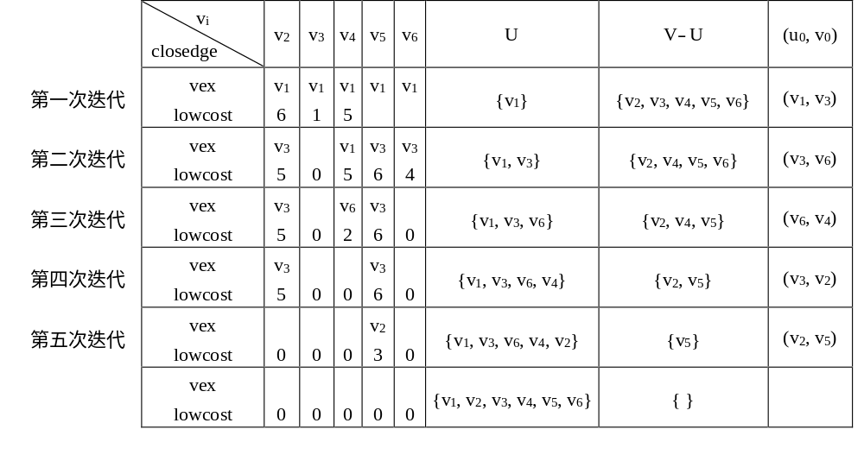
利用该算法对图6.22(a)所示的连通网从顶点v1开始构造最小生成树，算法中各参量的变化如表7.1所示。
表7.1 普里姆算法各参量的变化

Slide 62
1.克鲁斯卡尔(Kruskal)算法：
克鲁斯卡尔(Kruskal)算法是以边为目标寻求最小生成树。设N = (V, E)是连通网，将N中的边按权值从小到大的顺序排列。克鲁斯卡尔算法的基本思想是：
(1)令最小生成树的初始状态为只有n个顶点而无边的非连通图T = (V,Φ)，图中每个顶点自成一个连通分量。
(2)在边集E中选择代价最小的边，若该边依附的顶点落在T中不同的连通分量上，则将此边加入到T中；否则舍去此边而选择下一条代价最小的边。
(3)重复(2)，直到T中所有的顶点都在同一连通分量上为止。
可以看出，克鲁斯卡尔算法逐步增加生成树的边，与普里姆算法相比，可称为“加边法”。

Slide 63
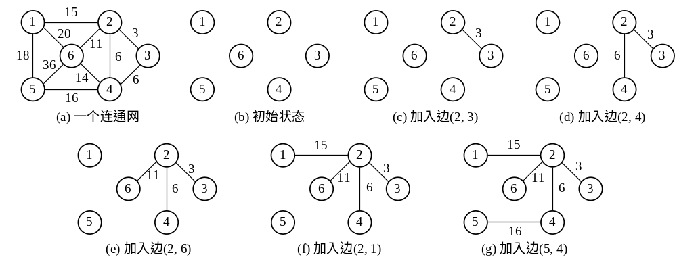
对于图6.23(a)中的连通网，按照克鲁斯卡尔算法构造最小生成树的过程如图6.23所示。
图6.23 克鲁斯卡尔算法构造最小生成树的过程

Slide 64
上述算法至多对e条边各扫描一次，如果用堆来存放边，则每次选择最小边仅需O(lb e)的时间代价。可以证明，克鲁斯卡尔算法的时间复杂度为O(elbe)，它适合于求边稀疏的网的最小生成树。

Slide 65
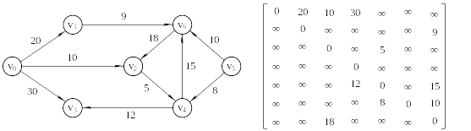
6.5 最短路径
6.5.1 求某一源点到其余各顶点的最短路径
从源点到终点的路径可能存在三种情况：
① 没有路径；
② 只有一条路径，则该路径即为最短路径；
③ 存在多条路径，则其中必存在一条最短路径。
图6.24 有向网及其邻接矩阵

Slide 66
如何求得从源点到各终点的最短路径? 迪杰斯特拉(Dijkstra)提出了一种按路径长度递增的次序求从源点到各终点的最短路径的算法。
此算法建立一个集合S，初始时该集合只有源点v0，然后逐步将已求得最短路径的顶点加入到集合中，直到全部顶点都在集合S中，算法结束。
为了实现此算法，需要引进辅助向量dist[]，它的每个分量dist[i]表示已经找到的从开始点v0到终点vi的当前最短路径的长度。
集合S用于存放已经求得的最短路径的终点。一般情况下，下一条长度次短的最短路径的长度是
dist[j] = Min{dist[i] | vi∈V-S}
其中，dist[i]或者是弧(v0，vi)上的权值，或者是dist[k](vk∈S)和弧(vk，vi)上的权值之和。

Slide 67
根据以上分析，可以将迪杰斯特拉算法总结如下：
(1)g为用邻接矩阵表示的带权图；S集合为已找到的从v0出发的最短路径的终点集合，它的初态为{v0}；dist[i] = g.arcs[0][i]。
(2)选择vk，使得
dist[k] = Min{dist[i] | vi∈V-S}
vk就是当前求得的一条从v0出发的最短路径的终点。令S = S∪{k}。
(3)修改从v0出发到集合V-S上任一顶点vi可达的最短路径长度。如果
dist[k]+g.arcs[k][i] < dist[i]
则将dist[i]修改为:
dist[k]+g.arcs[k][i]
(4)重复(2)、(3)步n-1次，即可求得最短路径长度的递增顺序，逐个求出v0到图其他每个顶点的最短路径。

Slide 68
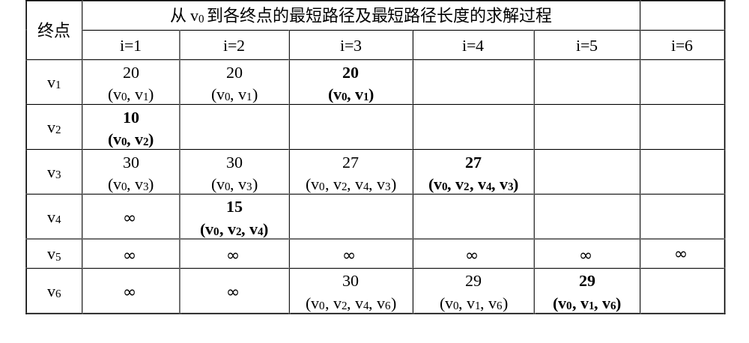
若对图6.24所示的图利用Dijkstra算法求v0到其余各顶点的最短距离，其求解过程如表6.2所示。
表6.2 从v₀到各终点的最短路径的求解过程

Slide 69
求最短路径的算法描述如下：
1 void Dijkstra(GraphType G, int v0, PathMatrix *P, ShortPathTable *D)
2 { /*常量INFINITY为边上权值可能的最大值*/
3 for(v=0; v<G.vexnum; ++v) /*初始化*/
4 {
5 fianl[v]=0; /*v顶点属于V-S集*/
6 D[v]=G.arcs[v0][v]; /*初始化源点到其他顶点的最短路径*/
7 P[v]=0; /*设空路径*/
8 if(D[v]<INFINITY) /*初始化最短路径上的点*/
9 P[v]=1;
10 }
11 D[v0]=0; final[v0]=1; /*初始化，v0顶点属于S集*/
12 for(i=1; i<G.vexnum; ++i) /*其余G.vexnum-1个顶点*/
13 { /*开始主循环，每次求得v0到某个v顶点的最短路径，并加v到S集*/
14 min=INFINITY;

Slide 70
15 for(w=0; w<G.vexnum; ++w) /*在v0到其他顶点vi中查找最短路径*/
16 if(!final[w]) /* w顶点在V-S中*/
17 if(D[w]<min)
18 { v=w;
19 min=D[w];
20 }
21 final[v]=1; /*离v0顶点最近的v加入S集合*/
22 for(w=0; w>G.vexnum; ++w) /*更新当前最短路径*/
23 if(!final[w]&&(min+G.arcs[v][w]<D[w])) /*修改D[w] 和P[w], w∈V-S */
24 { D[w]=min+G.arcs[v][w];
25 P[w]=P[v]; P[w][v]=1; /* P[w]=P[v]+P[w] */
26 }
27 }
28 }/*Dijkstra*/
该算法的时间复杂度为O(n2)。

Slide 71
6.5.2 求任意一对顶点的最短路径
对于一个有向网，求每对顶点之间的最短路径，显然可调用Dijkstra算法。但这种方法的时间复杂度为O(n3)。下面介绍一种形式更简洁的方法，是由弗洛伊德(Floyd)提出的，称之为弗洛伊德算法。
设图g用邻接矩阵法表示，弗洛伊德算法的基本思想如下：
(1) 假设求图g中任意一对顶点vi、vj间的最短路径。将vi到vj的最短的路径长度初始化为g.arcs[i][j]，这个不一定是vi到vj的最短的路径，还需要做n次试探。
(2) 在vi、vj间加入顶点v0，判别(vi, v0, vj)是否存在(即判别弧(vi, v0)和(v0, vj)是否存在)。如果存在，比较(vi, v0, vj)和(vi, vj)的路径长度，取其中较短的路径作为vi到vj的且中间顶点号不大于0的最短路径。

Slide 72
(3) 再将顶点v1加入vi、vj间，若(vi, …, v1)和(v1, …, vj)分别是中间顶点序号不大于0的最短路径，这两条路径在上一步中已求出。将(vi, …, v1, …, vj)与上一步已求出的且vi到vj中间顶点号不大于0的最短路径比较，取其中较短的路径作为vi到vj的且中间顶点号不大于1的最短路径。
(4) 继续在vi、vj间加入顶点v2，得(vi, …, v2)和(v2, …, vj)，其中(vi, …, v2)是vi到v2的且中间顶点号不大于1的最短路径，(v2, …, vj) 是v2到vj的且中间顶点号不大于1的最短路径，这两条路径在上一步中已求出。将(vi, …, v2, …, vj)与上一步已求出的且vi到vj中间顶点号不大于1的最短路径比较，取其中较短的路径作为vi到vj的且中间顶点号不大于2的最短路径。
……
依次类推，经过n次比较和修正，在第n步，将求得vi到vj的且中间顶点号不大于n的最短路径，这必是从vi到vj的最短路径。

Slide 73

图g中所有顶点偶对<vi，vj>间的最短路径长度对应一个n阶方阵D。在上述n+1步中，D的值不断变化，对应一个n阶方阵序列。
现定义一个n阶方阵序列：
其中：
为了能记录路径，我们定义一个方阵P，记录所有顶点偶对<vi，vj>间的最短路径，用它代表对应顶点的最短路径的前驱矩阵。

Slide 74
求任意两顶点间的最短路径的算法描述如下：
typedef int PathMatrix[MAXVEX][MAXVEX]
typedef int DistancMatrix[MAXVEX][MAXVEX]
1 void Floyd(Ggraph G, PathMatrix *P[], DistancMatrix *D)
2 { /* G：带权有向图，P[v][w]为v到w的当前最短路径，D[v][w]记录路径长度*/
3 for(v=0; v<G.vexnum; ++v) /*各对顶点之间初始已知路径及距离*/
4 for(w=0; w<G.vexnum; ++w)
5 {
6 D[v][w]=G.arcs[v][w]; /*初始化D*/
7 P[v][w]=w; /*初始化P*/
8 }
9 for(u=0; u<G.vexnum; ++u)
10 for(v=0; v<G.vexnum; ++v)
11 for(w=0; w<G.vexnum; ++w)
12 if(D[v][u]+D[u][w]<D[v][w])/*从v经u到w的一条路径更短*/
13 {
14 D[v][w]=D[v][u]+D[u][w];
15 P[v][w]=P[v][u];
16 }
17 }/* Floyd */
该算法的时间复杂度是O(n3)。

Slide 75
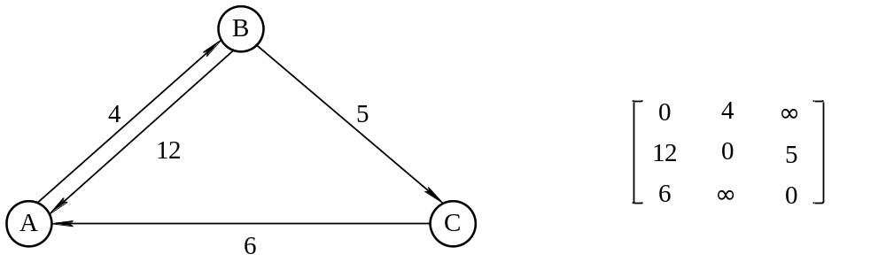
图6.25给出了一个简单的有向网及其邻接矩阵。
图7.25 带权有向网及其邻接矩阵

Slide 76
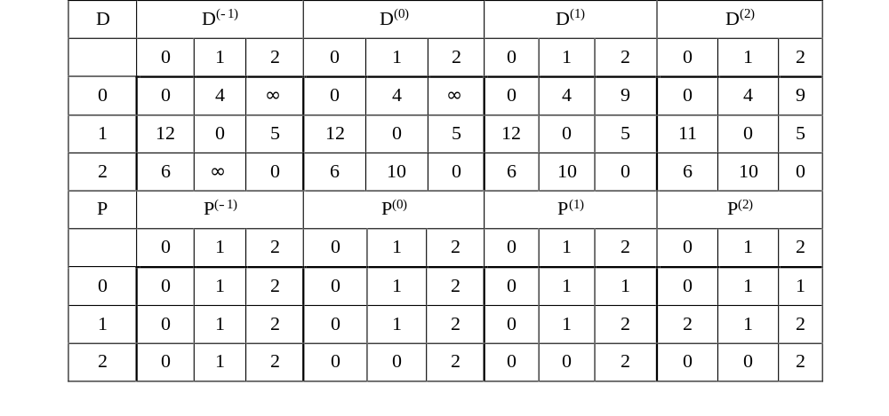
图6.26给出了用Floyd算法求该有向网中每对顶点之间的最短路径过程中，数组D和数组P的变化情况。
图6.26 Floyd算法执行时数组D和P取值的变化示意图

Slide 77
由P矩阵求路径的算法如下：
1 for(v=0; v<G.vexnum; ++v)
2 {
3 for(w=0; w<G.vexnum; ++w)
4 {
5 printf(″%d--%d weight: %d″, v, w, D[v][w]); /*输出路径长度*/
6 k=P[v][w]; /*取得路径上的第一个结点的下标*/
7 printf(″path: %d″, v); /*输出源点*/
8 while(k!=w) /*如果路径上的结点不是终点*/
9 {
10 printf(″-> %d″, k) /*输出路径上的结点*/
11 k=P[k][w]; /*取得下一个路径中结点的下标*/
12 }
13 printf(″-> %d\n″, w); /*输出终点*/
14 }
15 printf(″\n″);
16 }

Slide 78
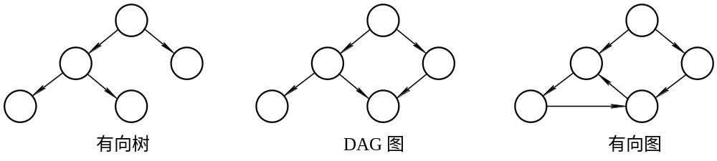
6.6 有向无环图的应用
一个无环的有向图称做有向无环图(directed acycline graph)，简称DAG图。DAG图是一类较有向树更一般的特殊有向图，如图7.27给出了有向树、DAG图和有向图的例子。
图6.27 有向树、DAG图和有向图示意图

Slide 79
○对于无向图来说，若深度优先遍历过程中遇到回边(即指向已访问过的顶点的边)，则必定存在环；
○检查一个有向图是否存在环要比无向图复杂，因为这条回边有可能是指向深度优先生成森林中另一棵生成树上顶点的弧。
○如果从有向图上某个顶点v出发的遍历，在深度优先遍历结束之前出现一条从顶点u到顶点v的回边，由于u在生成树上是v的子孙，则有向图必定存在包含顶点v和u的环。
○有向无环图是描述一项工程或系统的进行过程的有效工具。

Slide 80
6.6.1 AOV网与拓扑排序
1、AOV网(activity on vertex network)
所有的工程或者某种流程可以分为若干个小的工程或阶段，这些小的工程或阶段就称为活动。若以图中的顶点来表示活动，有向边表示活动之间的优先关系，这种活动在顶点上的有向图称为AOV网。
○在AOV网中，弧表示了活动之间存在的制约关系。
○在AOV网中，不应该出现有向环，因为存在环意味着某项活动应以自己为先决条件。

Slide 81
2、拓扑排序
在AOV网中，若不存在回路，则所有活动可排列成一个线性序列，使得每个活动的所有前驱活动都排在该活动的前面，我们把此序列叫做拓扑序列(topological order)，由AOV网构造拓扑序列的过程叫做拓扑排序(topological sort)。
测试AOV网是否具有回路(即是否是一个有向无环图)的方法，就是对AOV网进行拓扑排序，使得网中的顶点形成一个线性序列，该线性序列具有以下性质：
① 在AOV网中，若顶点i优先于顶点j，则在线性序列中顶点i仍然优先于顶点j。
② 对于网中原来没有优先关系的顶点，在线性序列中也建立一个先后关系，或者顶点i优先于顶点j，或者顶点j优先于顶点i。

Slide 82
2、拓扑排序算法
对AOV网进行拓扑排序的方法如下：
① 从AOV网中选择一个没有前驱的顶点(该顶点的入度为0)并且输出它。
② 从网中删去该顶点，并且删去从该顶点发出的全部有向边。
③ 重复上述两步，直到剩余的网中不再存在没有前驱的顶点为止。
这样操作的结果有两种：
一种是网中全部顶点都被输出，这说明网中不存在有向回路；另一种就是网中顶点未被全部输出，剩余的顶点均有前驱顶点，这说明网中存在有向回路。
图7.29给出了在一个AOV网上实施上述步骤的例子。依次输出的结点序列：v2, v5, v1, v4, v3, v7, v6。

Slide 83
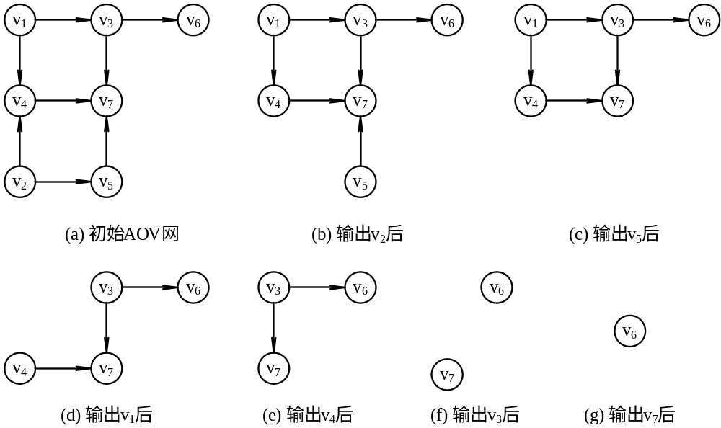
图6.29 求拓扑序列的过程示例

Slide 84
为了实现上述算法，对AOV网采用邻接表存储方式，并且邻接表中顶点结点中增加一个记录顶点入度的数据域，即顶点结构设为：
顶点表结点结构的描述改为：
typedef struct vnode
{ int indegree; /*存放顶点入度*/
ElemType data; /*顶点信息*/
ArcType * firstarc; /*指向第一条依附该顶点的弧的指针*/
} VertexType;

Slide 85
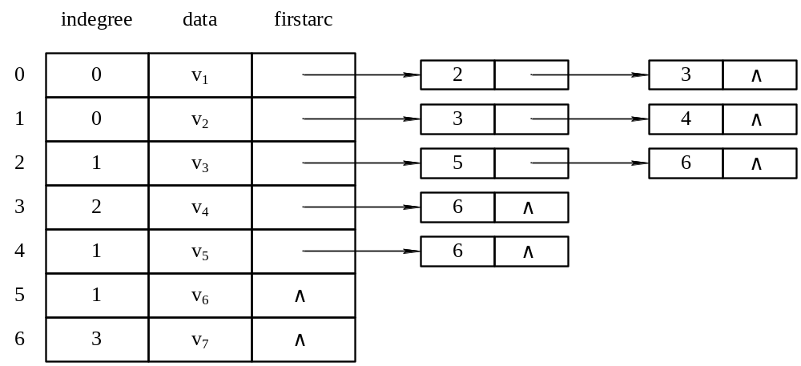
图6.29(a)中的AOV网的邻接表如图6.30所示。
图6.30 图6.29(a)所示的一个AOV网的邻接表

Slide 86
为了避免重复检测入度为零的顶点，可以再设置一个辅助栈，若某一顶点的入度减为0，则将它入栈。每当输出某一入度为0的顶点时，便将它从栈中删除。为此，拓扑排序的算法步骤为：
① 查找G中无前驱的顶点并将其入栈。 
② 如果栈不空，从栈中退出栈顶元素输出，并把该顶点引出的所有有向边删去，即把它的各个邻接顶点的入度减1。
③ 将入度减为0的顶点入栈。
④ 重复②～③，直到栈为空为止。此时或者是已经输出全部顶点，或者剩下的顶点中没有入度为0的顶点。

Slide 87
/*初始化辅助栈*/
下面给出用C语言描述的拓扑排序算法的实现。
1 int TopoSort(AdjList G)
2 { Stack S; 
3 int i, count, k;
4 ArcNode *p; 
5 for(i=0; i<G.vexnum; i++)
6 G.vertexs[i].indegree=0; 
7 for(i=0; i<G.vexnum; i++) /*求各顶点入度*/
8 { p=G.vertexs[i].firstarc; 
9 while(p!=NULL)
10 { G.vertexes[p->adjvex].indegree ++; 
11 p=p->next; 
12 } 
13 } /* for */
14 InitStack(&S); /*初始化辅助栈*/
15 for(i=0; i<G.vexnum; i++)


Slide 88
16 if(G.vertexs[i].indegree==0) Push(&S, i); /*将入度为0的顶点入栈*/
17 count=0; 
18 while(!StackEmpty(S)) 
19 { Pop(&S, &i); 
20 printf(″%c″, G.vertexs[i].data); 
21 count++; /*输出i号顶点并计数*/
22 p=G.vertes[i].firstarc;  /*取i的第一个邻接点*/
23 while(p!=NULL)
24 { k=p->adjvex; 
25 G.vertexs[k].indegree--; /*入度减1 */
26 if(G.vertexs[k].indegree==0) Push(&S, k); /*若入度减为0，则入栈*/
27 p=p->next;  /*取下一个邻接点*/
28 }/*while(p!=NULL)*/
29 } /*while(!StackEmpty(S))*/
30 if(count<G.vexnum) return(Error); /*该有向图含有回路*/
31 else return(Ok); 
32 }

Slide 89
6.6.2 AOE图与关键路径
1、AOE网(activity on edge network)
有向图在工程计划和经营管理中有着广泛的应用。通常用有向图来表示工程计划时有两种方法：
① 用顶点表示活动，用有向弧表示活动间的优先关系，即上节所讨论的AOV网。
② 用顶点表示事件，用弧表示活动，弧的权值表示活动所需要的时间。
我们把用第②种方法构造的有向无环图叫做边表示活动的网(activity on edge network)，简称AOE网。

Slide 90
AOE网具有以下三条性质：
① 只有在某顶点所代表的事件发生后，从该顶点出发的各有向边所代表的活动才能开始。
② 只有在进入某一顶点的各有向边所代表的活动都已经结束，该顶点所代表的事件才能发生。
③ 在AOE网中存在唯一的、入度为零的顶点，叫做源点；存在唯一的、出度为零的顶点，叫做汇点。

Slide 91
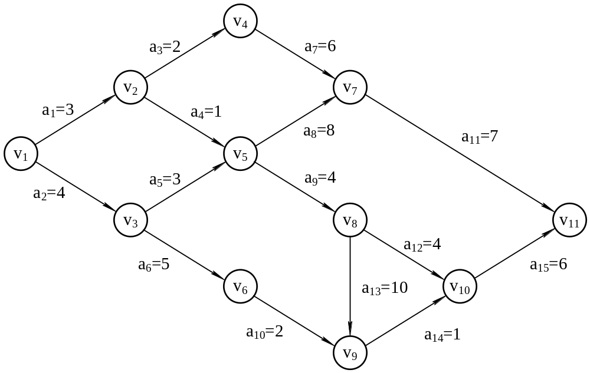
图6.31给出了一个具有15个活动、11个事件的假想工程的AOE网。
图6.31 一个AOE网示例

Slide 92
2、关键路径
由于AOE网中的某些活动能够同时进行，故完成整个工程所必须花费的时间应该为源点到终点的最大路径长度(这里的路径长度是指该路径上的各个活动所需时间之和)。
具有最大路径长度的路径称为关键路径。
关键路径上的活动称为关键活动。关键路径长度是整个工程所需的最短工期。这就是说，要缩短整个工期，必须加快关键活动的进度。

Slide 93
3、关键路径的确定
设v0是源点，vn是汇点，一般规定事件v0的发生时间为0。
为了在AOE网中找出关键路径，需要定义几个参量：
① 事件vi的最早发生时间ve(i)。
从源点v0到顶点vi的所有路径长度的最大值叫做事件vi的最早发生时间。
② 事件vi的最晚发生时间vl(i)。
在保证汇点vn按其最早发生时间发生这一前提下，求事件vi的最晚发生时间。

Slide 94
③ 活动ai的最早开始时间e[i]。
若活动ai是由弧<vk, vj>表示，根据AOE网的性质，只有事件vk发生了，活动ai才能开始。也就是说，活动ai的最早开始时间应等于事件vk的最早发生时间。
④ 活动ai的最晚开始时间l[i]。
活动ai的最晚开始时间指，在不推迟整个工程完成日期的前提下，必须开始的最晚时间。若由弧<vk, vj>表示，则ai的最晚开始时间要保证事件vj的最迟发生时间不拖后。

Slide 95
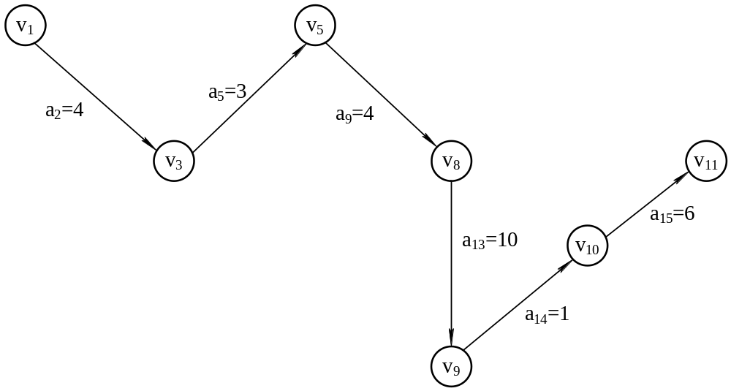
下面以图6.31所示的AOE网为例，根据上述参量，求得的关键路径如图6.32所示。
图6.32 图6.31AOE网的关键路径

Slide 96
由上述方法得到求关键路径的算法步骤如下：
(1) 建立AOE网的存储结构。
(2) 从源点v0出发，令ve[0] = 0，按拓扑有序求其余各顶点的最早发生时间ve[i](1≤i≤n-1)。如果得到的拓扑有序序列中顶点个数小于网中顶点数n，则说明网中存在环，不能求关键路径，算法终止；否则执行步骤(3)。
(3) 从汇点vn出发，令vl[n-1] = ve[n-1]，按逆拓扑有序求其余各顶点的最迟发生时间vl[i](n-2≥i≥2)。
(4) 根据各顶点的ve和vl值，求每条弧s表示的活动的最早开始时间e(s)和最迟开始时间1(s)。若某条弧满足条件e(s) = l(s)，则为关键活动。

